Slide 1

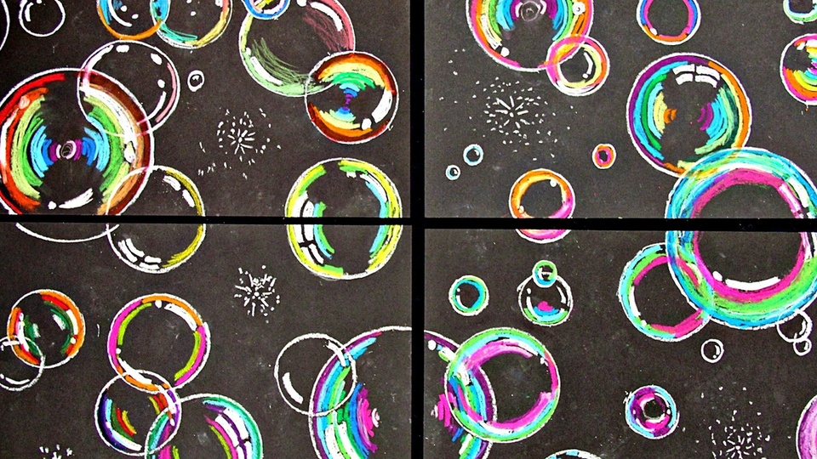
Bellen tekenen
Handelingen 2:1-2
“Toen het Joodse Pinksterfeest begon, waren alle gelovigen bij elkaar in een huis. Opeens kwam er uit de hemel een vreemd geluid. Het klonk alsof het hard begon te waaien."
Opdracht:
Kijk eerst goed naar de foto van echte bellen. Hoe zien ze eruit?
Wat hebben alle bellen hetzelfde? En welke kleuren zie je?
Daarna gaan we bellen tekenen.
Maak rondjes op het zwarte papier. Gebruik grote en kleine ronde voorwerpen om de rondjes te tekenen. Dit worden jouw bellen.
Kleur daarna de bellen in met krijt.

